Slide 1

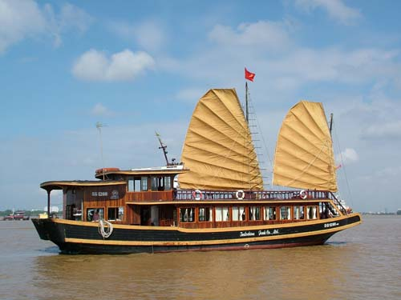







CHÀO MỪNG QUÝ THẦY CÔ ĐẾN VỚI TIẾT HỌC LỚP!

Slide 2
Tập đọc
* KIỂM TRA BÀI CŨ:
Tác phẩm của Si- le và tên phát xít
- Đọc đoạn 1, 2 và trả lời câu hỏi sau:
- Đọc đoạn 3 và trả lời câu hỏi sau:
1) Vì sao tên sĩ quan Đức có thái độ bực tức với ông cụ người Pháp?
3) Em hiểu thái độ của ông cụ đối với người Đức và tiếng Đức như thế nào?
- Ông cụ thông thạo tiếng Đức, ngưỡng mộ nhà văn Đức Si- le nhưng rất căm ghét tên phát xít Đức xâm lược.
- Tên sĩ quan Đức có thái độ bực tức với ông cụ người Pháp vì ông cụ đáp lời hắn một cách lạnh lùng bằng tiếng Pháp. Hắn càng bực khi nhận ra ông cụ biết tiếng Đức thành thạo đến mức đọc được truyện bằng tiếng Đức nhưng không chào hắn bằng tiếng Đức.
- Đọc nội dung bài.

Slide 3
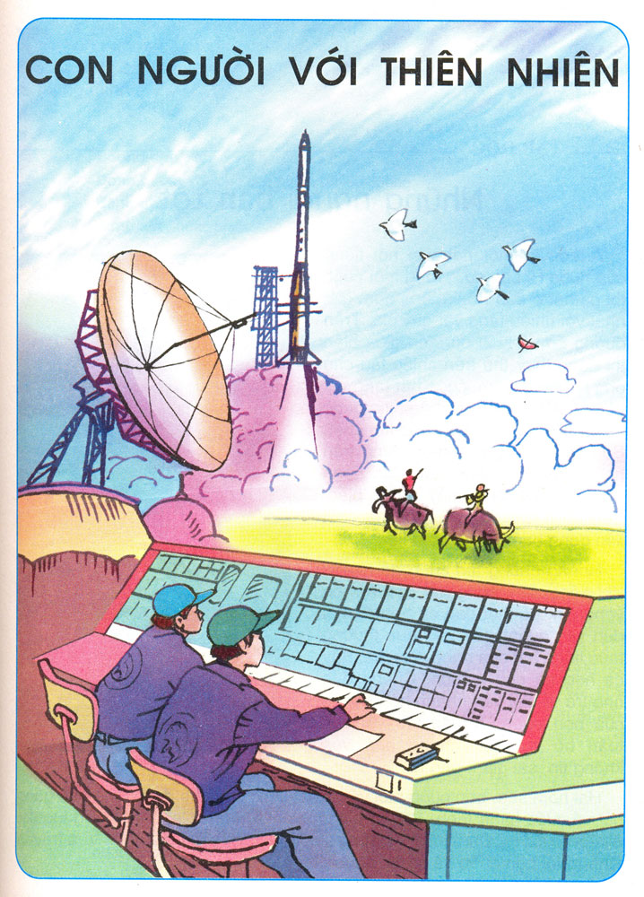
Tập đọc
Những người bạn tốt

Slide 4
Tập đọc
Những người bạn tốt
Chia đoạn: 4 đoạn
- Đoạn 1:Từ đầu đến … trở về đất liền
- Đoạn 2: Nhưng những tên cướp đến… giam ông lại.
- Đoạn 3: Hai hôm sau đến A- ri- ôn.
- Đoạn 4: đoạn còn lại.

Slide 5
Thứ hai, ngày 4 tháng 10 năm 2010
Tập đọc
Những người bạn tốt
Luyện đọc
Tìm hiểu bài
- Boong tàu
- Dong buồm
- Hành trình
- Sửng sốt
4) Em có suy nghĩ gì về cách đối xử của đám thủy thủ và của đàn cá heo đối với nghệ sĩ a- ri- ôn?
2) Điều kì lạ gì đã xảy ra khi nghệ sĩ cất tiếng hát giã biệt cuộc đời?
1) Vì sao nghệ sĩ A- ri- ôn phải nhảy xuống biển?
3) Qua câu chuyện, em thấy cá heo đáng yêu, đáng quý ở điểm nào?
Nội dung chính: Khen ngợi sự thông minh, tình cảm gắn bó của cá heo với con người.
- Khi A- ri- ôn hát giã biệt cuộc đời, đàn cá heo đã bơi đến vây quanh tàu, say sưa thưởng thức tiếng hát của ông. Bầy cá heo đã cứu A- ri- ôn khi ông nhảy xuống biển và đưa ông về đất liền nhanh hơn cả tàu của bọn cướp.
- A- ri- ôn phải nhảy xuống biển vì thủy thủ trên chiếc tàu chở ông nổi lòng tham, cướp hết tặng vật và đòi giết ông.
- Đám thủy thủ là người tham lam, độc ác, không có tính người.
- Đàn cá heo là loài vật như thông minh, tốt bụng, biết cứu người gặp nạn.
- Cá heo đáng yêu, đáng quý vì chúng biết thưởng thức tiếng hát của nghệ sĩ, biết cứu nghệ sĩ khi ông nhảy xuống biển. Cá heo là bạn tốt của con người.

Slide 6
Tập đọc
Những người bạn tốt
- Luyện đọc diễn cảm:
- Nhưng những tên cướp đã nhầm. Khi tiếng hát của A- ri- ôn vang lên, có một đàn cá heo đã bơi đến vây quanh tàu, say sưa thưởng thức tiếng hát của nghệ sĩ tài ba. Bầy cá heo đã cứu A- ri- ôn. Chúng đưa ông trở về đất liền nhanh hơn cả tàu của bọn cướp. A- ri- ôn tâu với vua toàn bộ sự việc nhưng nhà vua không tin, sai giam ông lại.

Slide 7
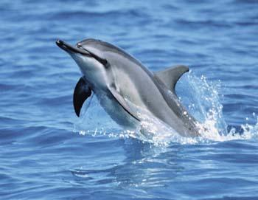
Thứ hai, ngày 4 tháng 10 năm 2010
Tập đọc
Những người bạn tốt
Củng cố- dặn dò:
- Về đọc lại bài, trả lời các câu hỏi và học thuộc nội dung bài “ Những người bạn tốt.”
- Chuẩn bị bài: Tiếng đàn ba- la- lai- ca trên sông Đà

Slide 8
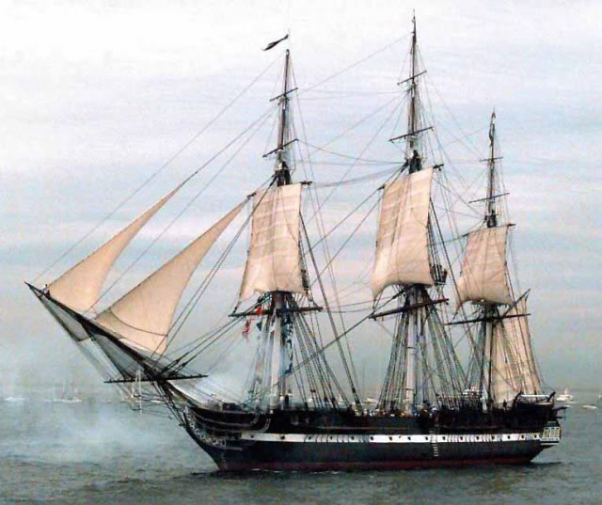
Thứ hai, ngày 4 tháng 10 năm 2010
Tập đọc
Những người bạn tốt

Slide 9
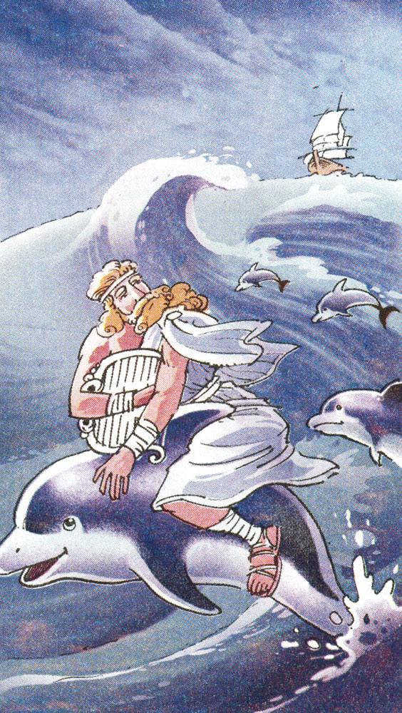
Tập đọc
Những người bạn tốt

